Slide 1
5
1
6
2
7
3
8
4
Notes:
ملاحظة : يتم الضغط على الازرار المرقمة للصرافة لظهور الاسئلة , في حالة عدم اجابة الطالبة نضغط زر الاحمر لظهور (عبارة حاول مره اخرى) والزر الاخضر لصرف المبلغ في حالة الاجابة.

Slide 2
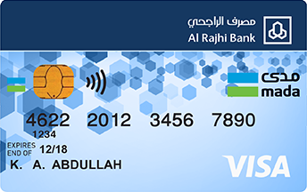
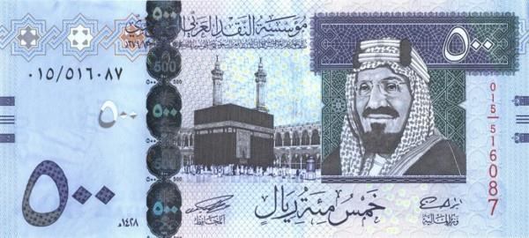
لحماية البيئة يجب التخلص من جميع الأجهزة التي لم تعد قيد الاستخدام بشكل صحيح لتتم إعادة تدويرها ( )
5
يتم تصميم نظام المراقبة لمراقبة البيانات وتقديمها إلى نظام آخر أو لخادم أو شبكة أخرى ( )
من التطبيقات الاجتماعية على استخدام الطائرات المسيرة استخدامها في البحث العلمي ( )
مستشعر الضوء يستخدم تقنيات متعددة للكشف عن وجود أي جسم يتحرك في مجال رؤية المستشعر ( )
1
تعتمد عملية المراقبة في أنظمتها المتزامنة على المستشعرات ( )
أصبح من الممكن الدفع في المحلات التجارية عبر الأجهزة المحمولة ( )
اجابة خاطئة حاول مرة اخرى
أصبحت الروبوتات الحديثة مستقلة تماماً وتتفاعل مع بيئتها بشكل كامل ( )
يعد الذكاء الاصطناعي أحد المجالات الحديثة للعلوم والتقنية ( )
6
2
7
3
8
4
Notes:
ملاحظة : يتم الضغط على الازرار المرقمة للصرافة لظهور الاسئلة , في حالة عدم اجابة الطالبة نضغط زر الاحمر لظهور (عبارة حاول مره اخرى) والزر الاخضر لصرف المبلغ في حالة الاجابة.

Slide 3
نظام يقوم بإدارة أو توجيه أو إعطاء أوامر أو تنظيم سلوك الأجهزة أو الأنظمة الأخرى باستخدام حلقات التحكم لتحقيق النتيجة المطلوبة :
نظام المراقبة
نظام التحكم
نظام المستشعرات
نظام تعتمد تقنياته على المدخلات من المستشعرات :
نظام المكابح التلقائية
نظام التحكم
نظام المراقبة
واقع محوسب يحاكي بيئة حقيقية ويسمح للمستخدم التفاعل معه في عالم افتراضي :
الواقع المعزز
الواقع المختلط
الواقع الافتراضي
مجال يرتكز على إنشاء آلات ذكية تعمل وتتفاعل مثل البشر :
الذكاء الاصطناعي
التقنيات الناشئة
الاتصالات الخلوية
أي مما يلي لا يعد من التأثيرات الإيجابية للروبوتات :
‌استخدامها لأداء مهام متكررة أو صعبة
كلفة تركيبها وتشغيلها عالية جداً
‌تقلل من تكلفة الإنتاج
من الأمثلة على أنظمة التحكم المغلقة :
غسالة الملابس
اشارة المرور
‌نظام التحكم في درجة الحرارة
5
اجابة خاطئة حاول مرة اخرى
1
تتيح مستويات التحكم الدنيا في القيادة الذاتية تفعيل المكابح والتوجيه والتسارع ( )
ساهم الذكاء الاصطناعي في انشاء بيئات لعب أكثر واقعية وطبيعية ( )
6
2
7
3
8
4
Notes:
ملاحظة : يتم الضغط على الازرار المرقمة للصرافة لظهور الاسئلة , في حالة عدم اجابة الطالبة نضغط زر الاحمر لظهور (عبارة حاول مره اخرى) والزر الاخضر لصرف المبلغ في حالة الاجابة.

Slide 4
شبكة من الأجهزة والأشياء التي تحتوي على إلكترونيات وبرامج ومستشعرات وطرق اتصال تمكنها من التواصل عبر البنية التحتية لشبكة الانترنت :
انترنت الاشياء
التقنيات القابلة للارتداء
‌الدفع باستخدام الأجهزة المحمولة
تقوم على مبدأ الاستفادة من وجود الجسيمات تحت الذرة في أكثر من حالة في نفس الوقت :
الحوسبة السحابية
الحوسبة الكمية
الحوسبة التشاركية
تحتوي الأجهزة الرقمية على مواد سامة تسبب تلوث التربة والهواء والماء مثل الرصاص والنيكل والزئبق يطلق عليها :
النفايات الغازية
النفايات الرقمية
النفايات الصلبة
تعد الساعات الذكية وأجهزة تتبع اللياقة البدنية والأنشطة النوعان الرئيسيان لـ :
التقنيات القابلة للارتداء
انترنت الاشياء
الاتصالات الخلوية
تقنية نظارة مايكروسوفت هولولنز هي شكل محسن من :
الواقع الافتراضي
الواقع المعزز
الاتصالات الخلوية
مصطلح يشير إلى توفير موارد تقنية المعلومات حسب الطلب عبر الانترنت :
الحوسبة السحابية
الحوسبة الكمية
التقنيات الناشئة
5
شاشات العرض 8Kتشبه وجود 4 شاشات منK4 أو 16 شاشة بنمط FOUL ( )
1
اجابة خاطئة حاول مرة اخرى
من أكثر أنظمة المراقبة شيوعاً أنظمة الإنذار ضد الحريق ( )
6
2
7
3
8
4
Notes:
ملاحظة : يتم الضغط على الازرار المرقمة للصرافة لظهور الاسئلة , في حالة عدم اجابة الطالبة نضغط زر الاحمر لظهور (عبارة حاول مره اخرى) والزر الاخضر لصرف المبلغ في حالة الاجابة.

